Slide 1


Kính chào các thầy, cô giáo về dự tiết học hôm nay
Môn: Mĩ thuật
DẠY THEO PHƯƠNG PHÁP ĐAN MẠCH
Giáo viên: Trần Thị Bình
Trường Tiểu học Đoàn Nghiên

Slide 2
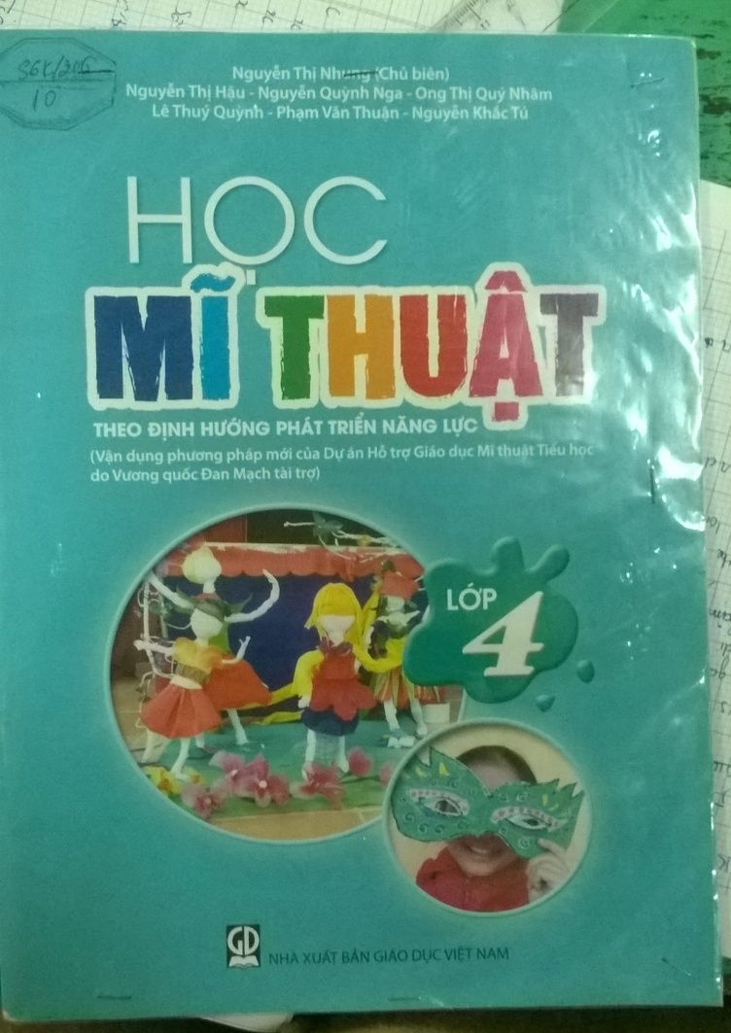
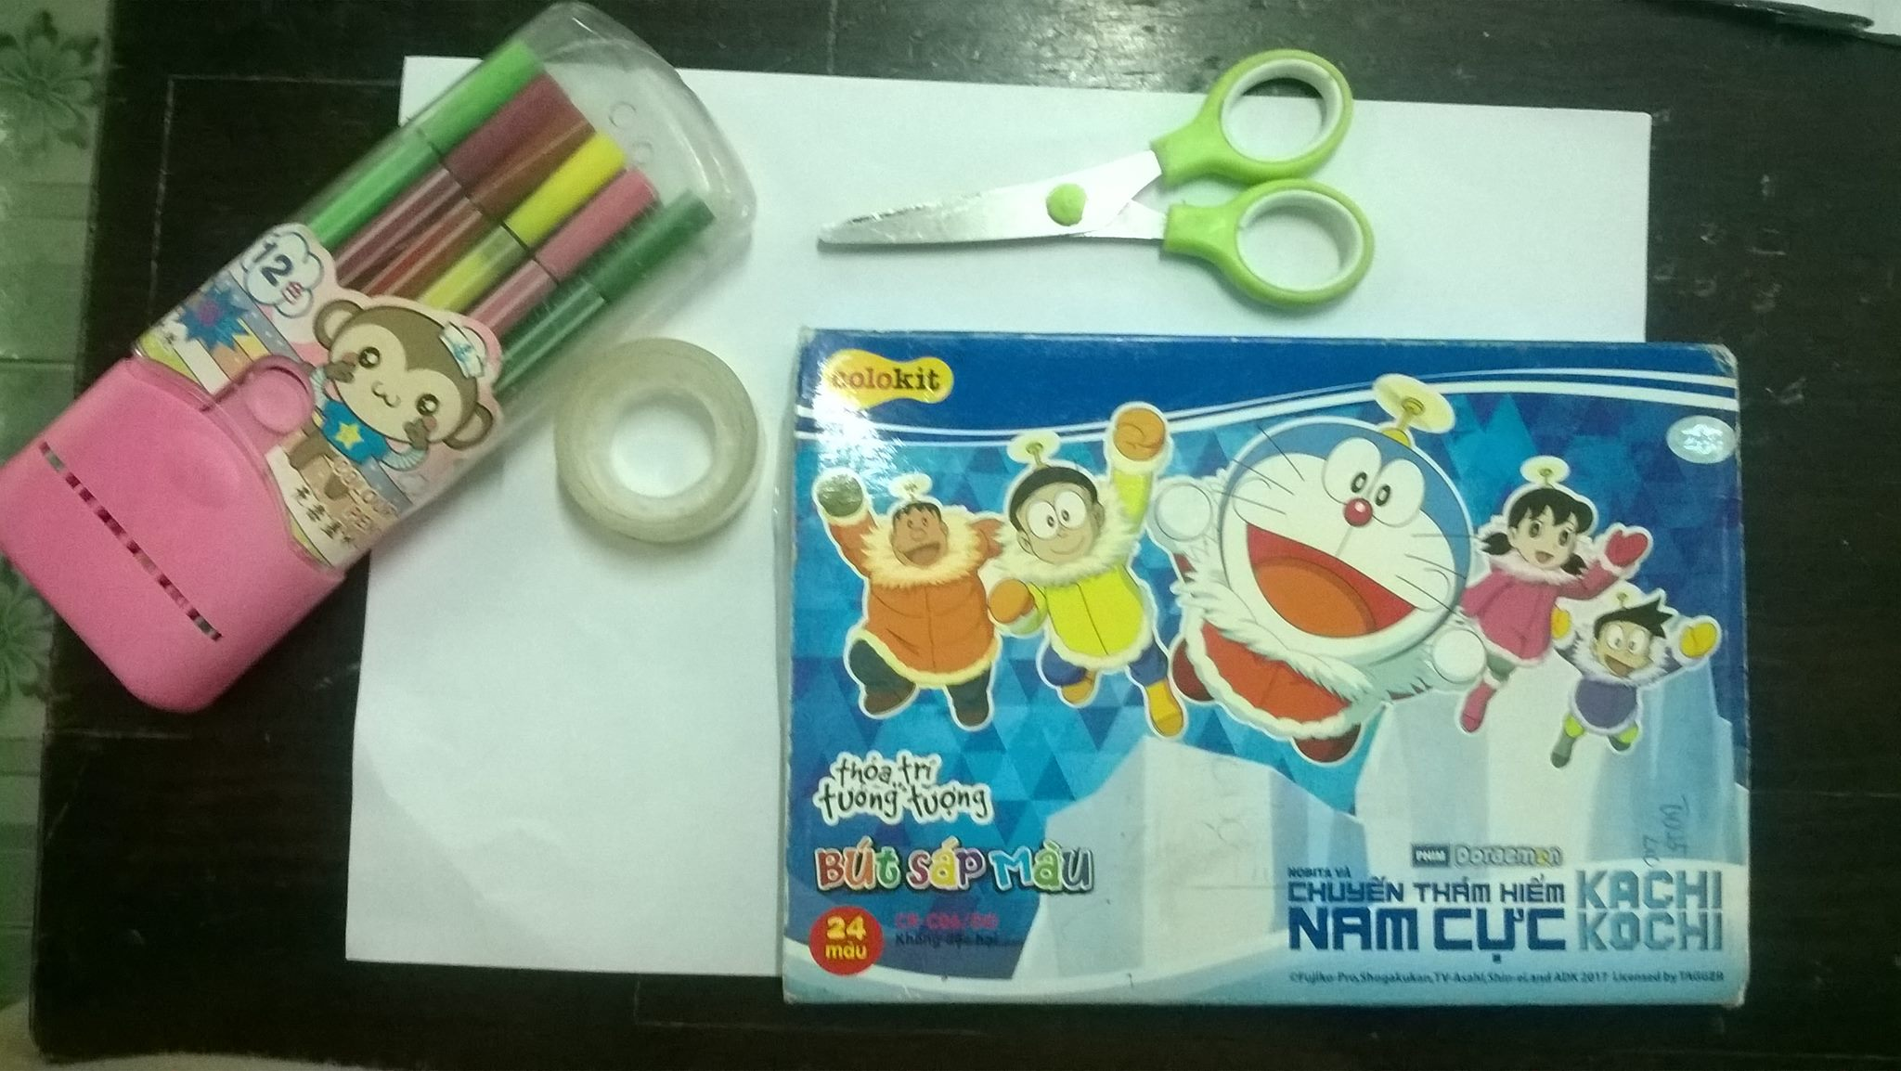
Kiểm tra đồ dùng học tập

Slide 3
Thứ tư ngày 15 tháng 4 năm 2021
Môn: Mĩ Thuật
Chủ đề 11: EM THAM GIA GIAO THÔNG
( Thời lượng 8 tiết: 4 tiết chính khóa, 4 tiết luyện theo chủ đề )
Tiết 1
Hoạt động 1: Tìm hiểu: Quan sát hình 11.1, thảo luận nhóm để tìm hiểu về chủ đề giao thông:

Slide 4
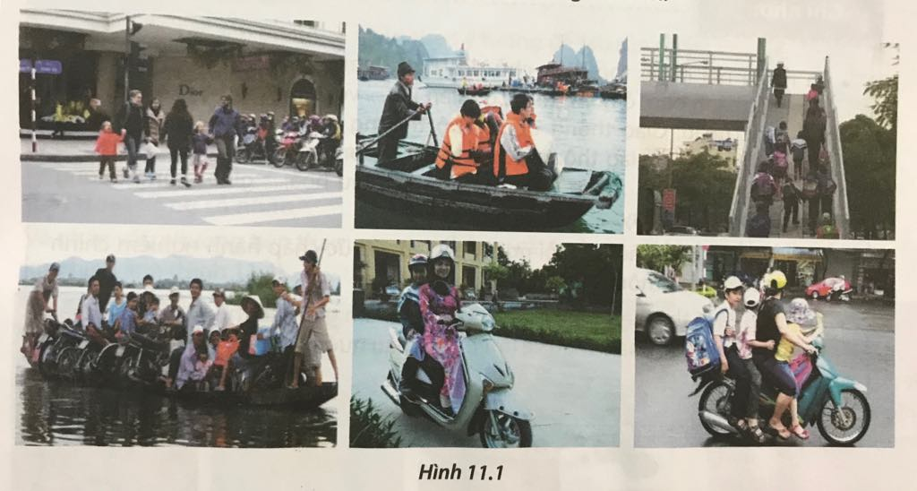
1
2
3
4
5
6
- Mọi người tham gia giao thông bằng những phương tiện gì?
Qua những hình ảnh đã quan sát, em thấy ảnh nào chụp cảnh giao thông không an toàn?
Em thường tham gia giao thông khi nào? Ở đâu? Bằng phương tiện gì?

Slide 5
1
2
3
4
5
6
- Mọi người tham gia giao thông bằng những phương tiện gì?
Qua những hình ảnh đã quan sát, em thấy ảnh nào chụp cảnh giao thông không an toàn?
Em thường tham gia giao thông khi nào? Ở đâu? Bằng phương tiện gì?

Slide 6
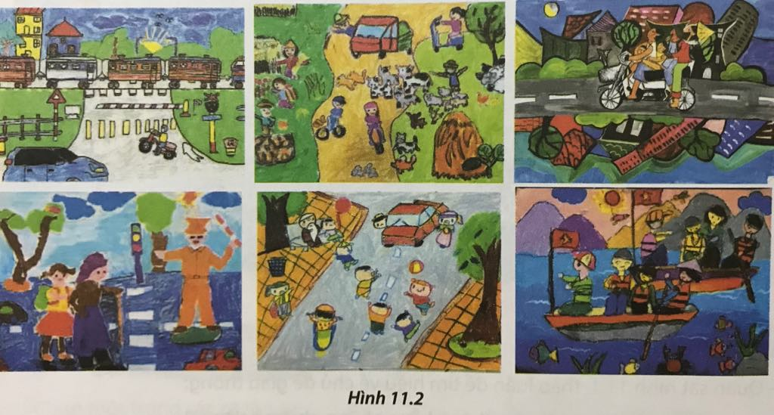
1
2
3
4
5
6
* Quan sát hình 11.2, thảo luận để tìm hiểu nội dung và các hình thức thể hiện tranh về chủ đề giao thông:
Chỉ ra các bức tranh thể hiện giao thông an toàn?
Trong mỗi bức tranh có những loại hình phương tiện giao thông gì?
- Các bức tranh thể hiện bằng chất liệu gì?

Slide 7
Ghi nhớ
Có nhiều nội dung thể hiện chủ đề “Em tham gia giao thông”. VD: Giao thông ở thành phố, ở nông thôn, ở miền núi,...với các hình thức và phương tiện khác nhau. Giao thông đường bộ thường có các phương tiện: ô tô, xe máy, xe đạp,...giao thông đường thủy thường có các phương tiện: tàu thủy, thuyền, phà,...giao thông đường sắt: tàu hỏa,...;giao thông đường hàng không: máy bay,...
Khi tham gia giao thông mỗi người cần có ý thức chấp hành nghiêm chỉnh luật an toàn giao thông.
Có nhiều cách thể hiện tranh về chủ đề “Em tham gia giao thông” với các chất liệu tạo hình khác nhau: màu vẽ ( màu sáp, màu nước, màu dạ ), hoặc giấy được cắt/xé dán,...

Slide 8
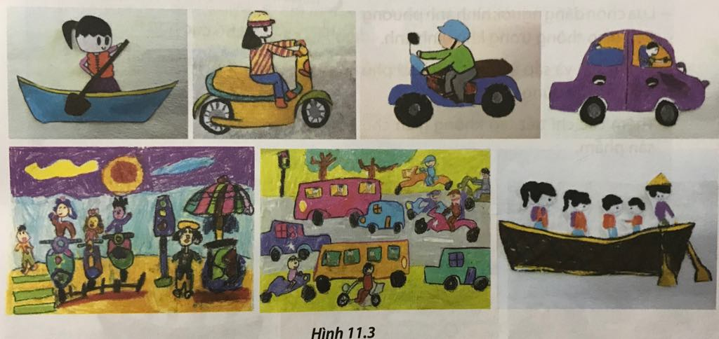
Hoạt động 2: Cách thực hiện:
* Quan sát hình 11.3, thảo luận để tìm hiểu cách thực hiện một số sản phẩm tạo hình chủ đề giao thông:

Slide 9
Ghi nhớ
* Cách thực hiện:
. Bước 1: Vẽ, xé/cắt dán các sản phẩm theo nội dung đề tài “Em tham gia giao thông” để tạo kho hình ảnh.
. Bước 2: Sắp xếp các sản phẩm cá nhân theo ý tưởng để tạo sản phẩm tập thể.

Slide 10
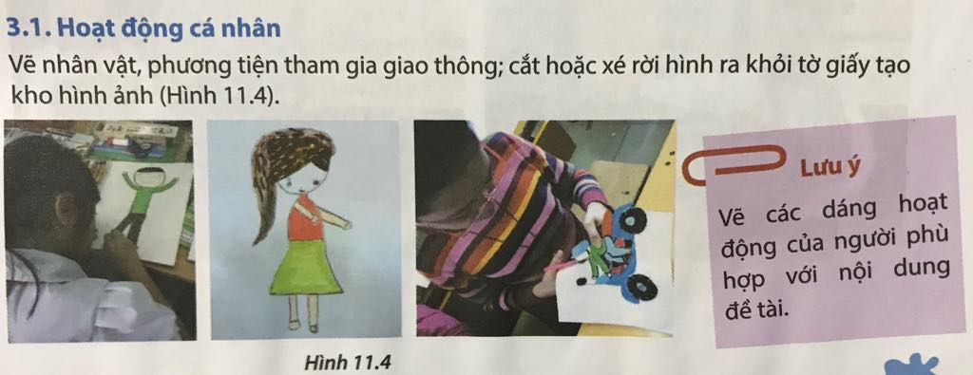
Hoạt động 3: Thực hành: ( cá nhân )

Slide 11

TRƯNG BÀY SẢN PHẨM
( theo nhóm )

Slide 12

Tieát hoïc keát thuùc
Kính chaøo quyù thaày coâ, chaøo caùc em hoïc sinh

